Slide 1
SECUENCIA: FRIDA KAHLO
¿QUIÉN ES?

Slide 2

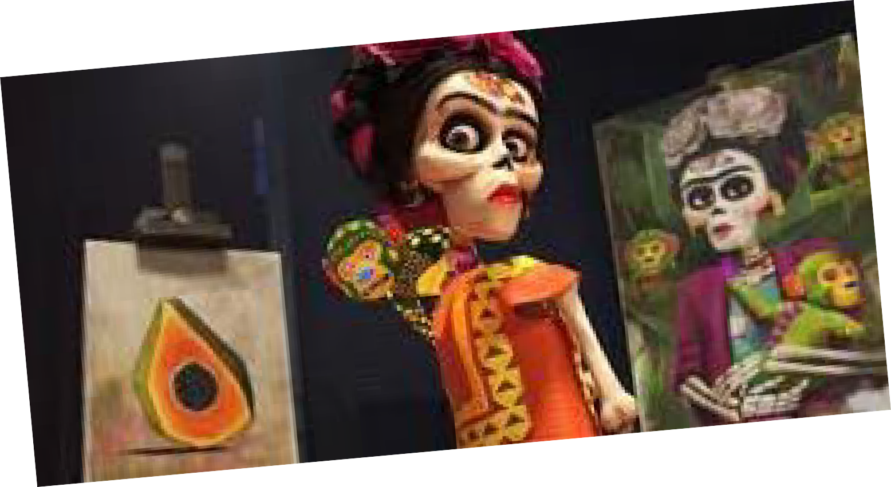

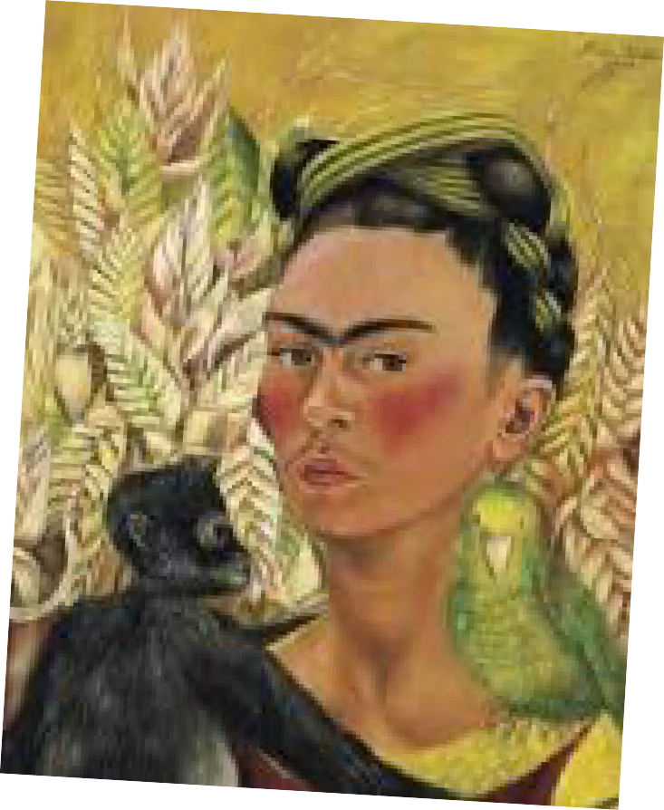

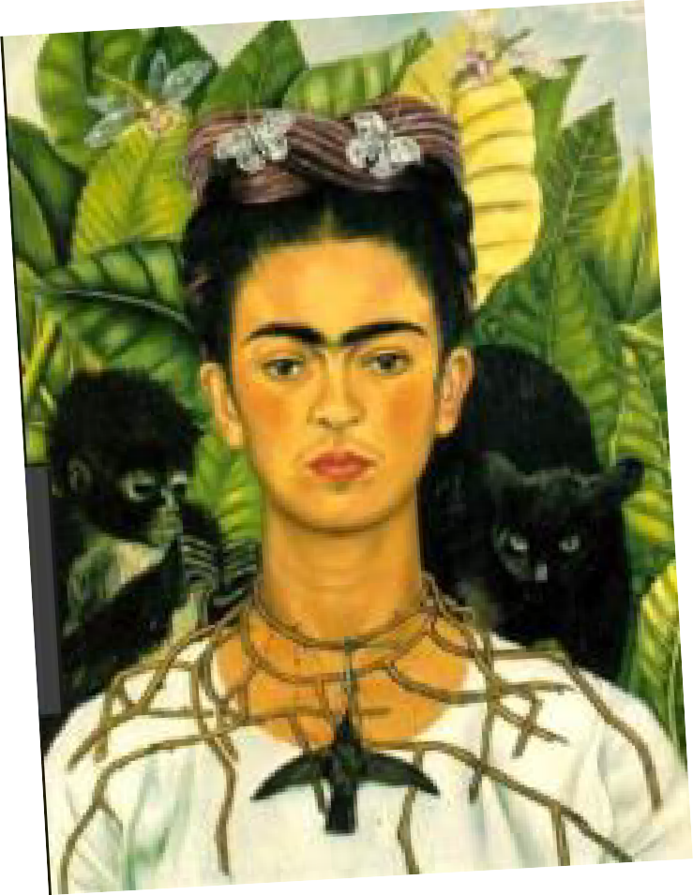
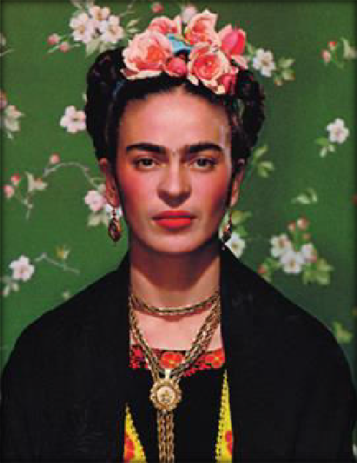


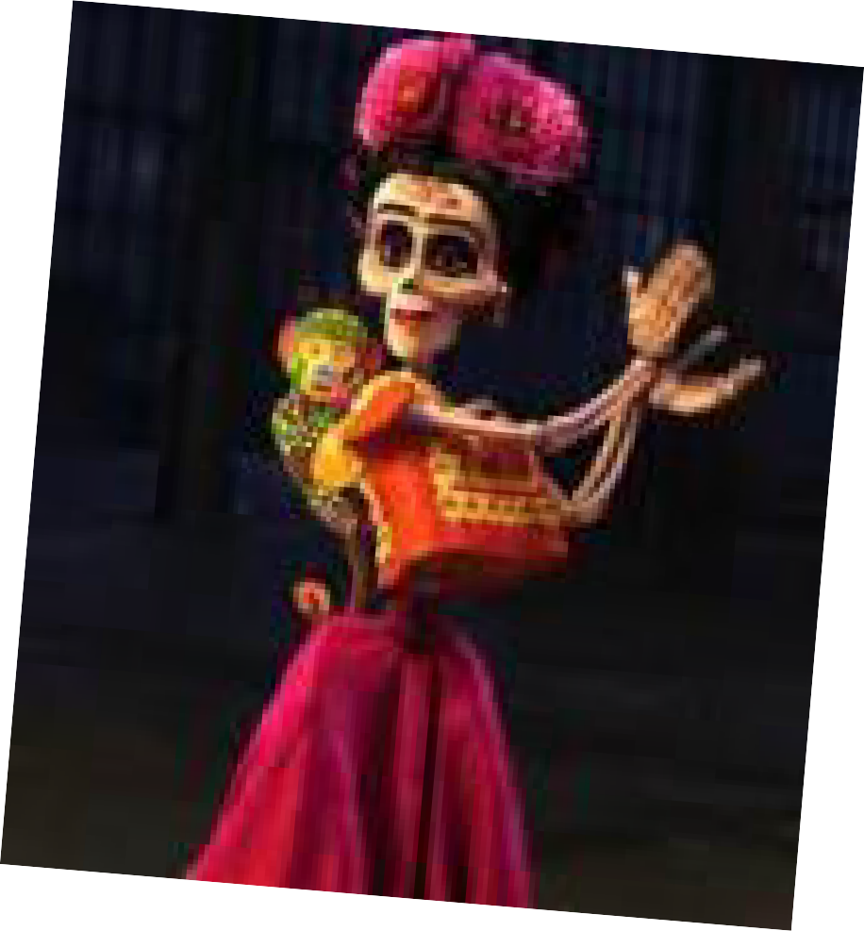
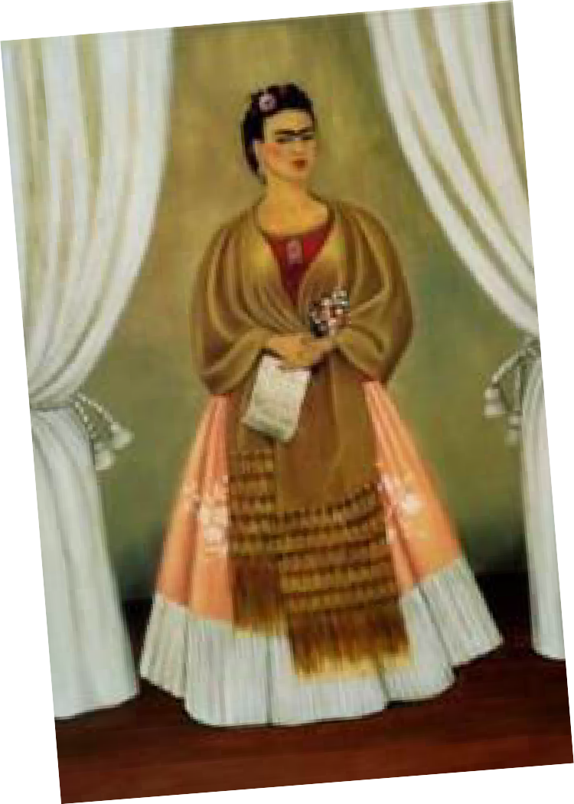
COMPARA LAS REPRESENTACIONES DE FRIDA KAHLO
¿CUÁLES SON LOS ELEMENTOS CARACTERÍSTICOS DE FRIDA?

Slide 3
Frida Kahlo se reconoce sobre todo por sus
cejas (= ses sourcils). Se puede citar también su pelo negro y las flores.
Suele llevar vestidos tradicionales.
En las representaciones, el mono (= le singe)
aparece muchas veces.

Slide 4






En tu opinión, ¿cuál es la profesión de Frida?
Observa y explica

Slide 5





En tu opinión ¿cuál es su nacionalidad?
Observa y explica

Slide 6
LEE LA MINI-AUTOBIOGRAFÍA
DE FRIDA
y COMPLETA LA FICHA

Slide 7
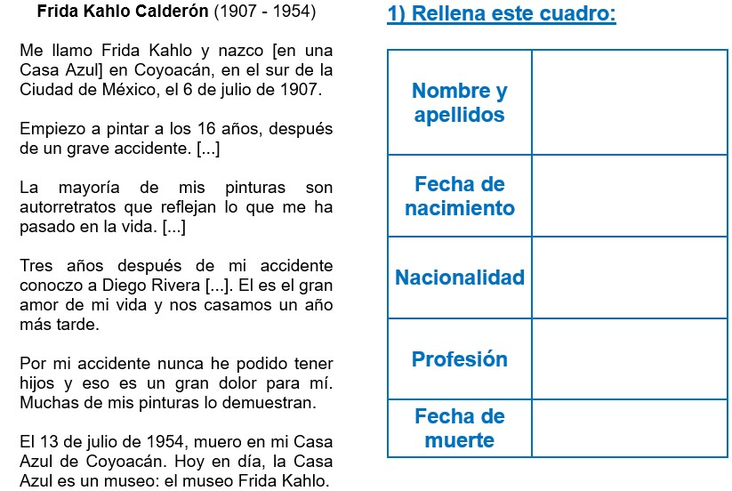

Slide 8
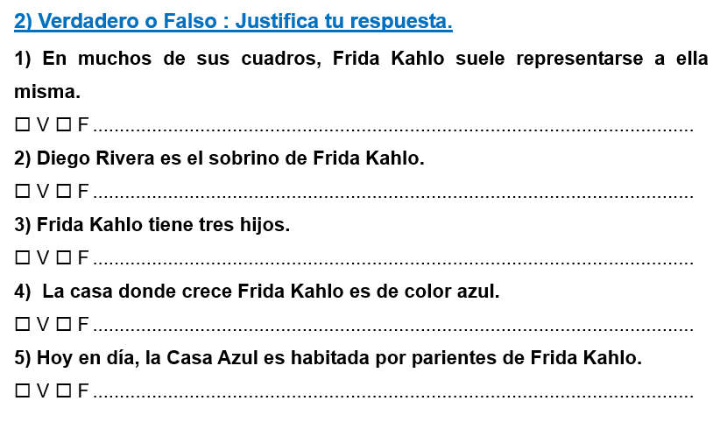

Slide 9
Redacta una frase para presentar
a Frida Kahlo

Slide 10
Corrección:
Frida Kahlo es una pintora
mexicana que se pintó muchas veces a ella misma.
(= autorretratos)

Slide 11

Frida es mejicana.
Observa la bandera de México:
¿Qué representa?

Slide 12
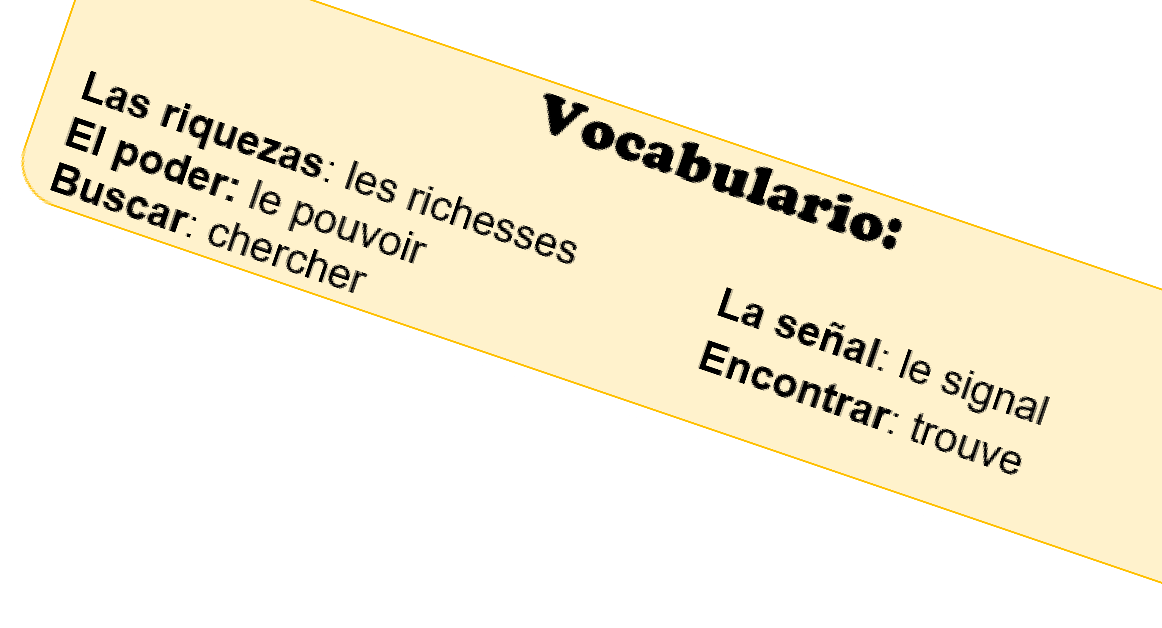
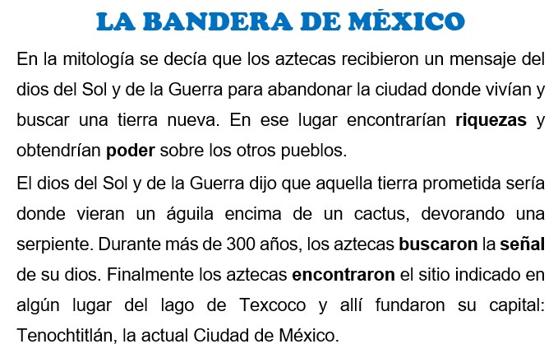
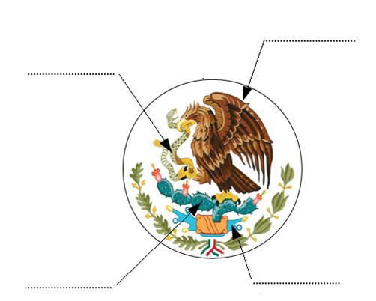

texto y el escudo bandera
Lee el leyenda de la

Slide 13
LA FAMILIA DE FRIDA
Vamos a estudiar un cuadro
que representa la familia de Frida…

Slide 14
:
-
REPASO DEL VOCABULARIO ÚTIL
.

Slide 15
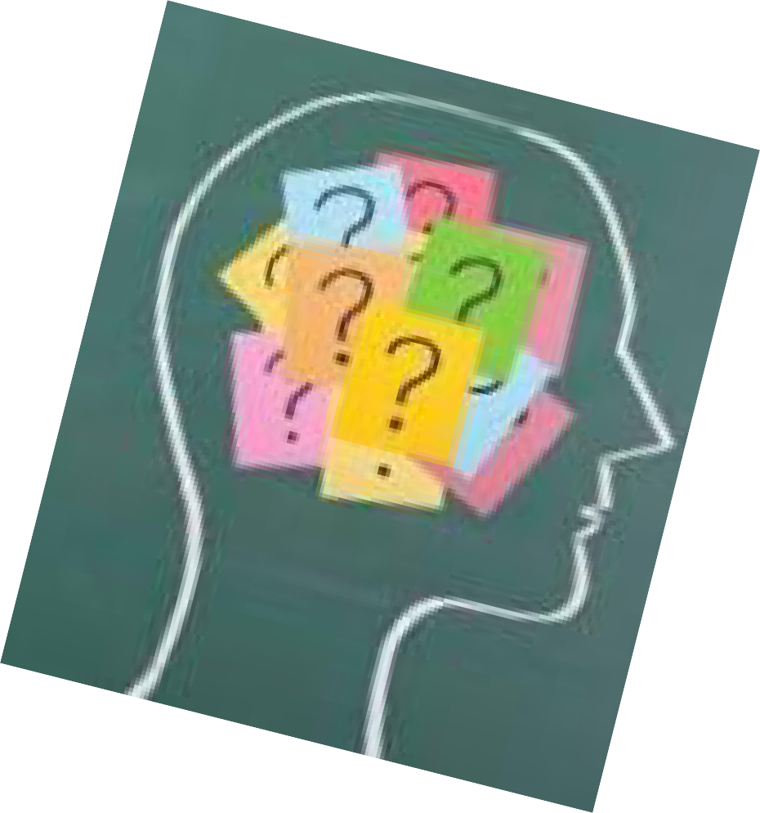
¿Cómo se dice…?
Grand-père Grand-mère Père
Mère Brun Blond

Slide 16
Moustache Barbe
Avoir les cheveux courts Avoir les cheveux longs Porter une robe
Une chemise Une cravate

Slide 17
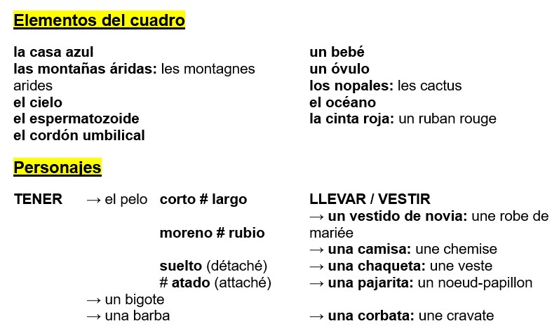
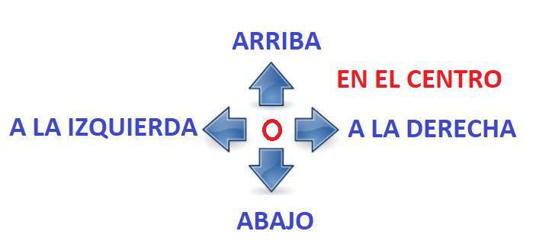

Slide 18
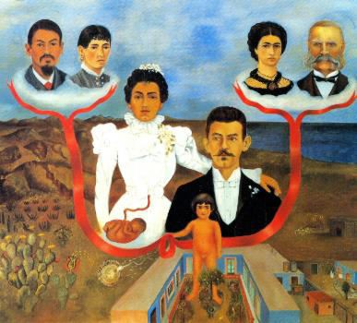

Slide 19
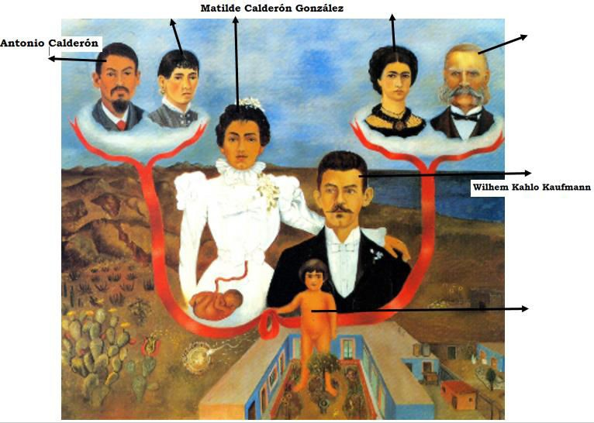
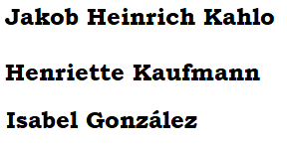
Observa el árbol y completa los nombres de la familia de Frida:

Slide 20
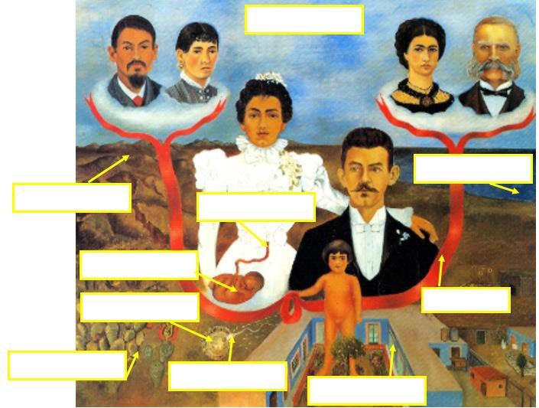
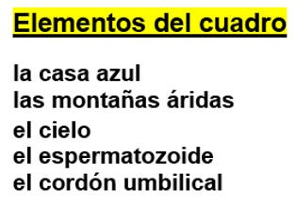
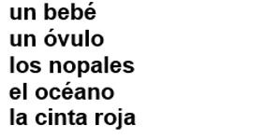
Observa el cuadro y escribe el vocabulario

Slide 21

OBSERVA: ¿Cuáles son los dos orígenes de Frida Kahlo?

Slide 22
Completa la frase:
Por parte de su madre, Frida es . En efecto se puede observar que…………………….………………..…… Además en el cuadro podemos notar que…………………….
…………………………………………………………………………

Slide 23
Completa la frase:
Por parte de su padre, Frida es . En efecto se puede observar que………………………………………….. Además en el cuadro podemos notar que…………………….
…………………………………………………………………………

Slide 24
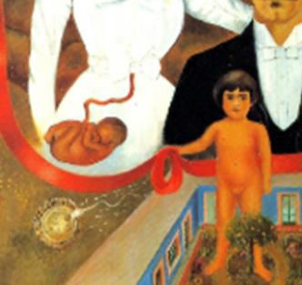
¿A quién representan estos 3 elementos?

Slide 25
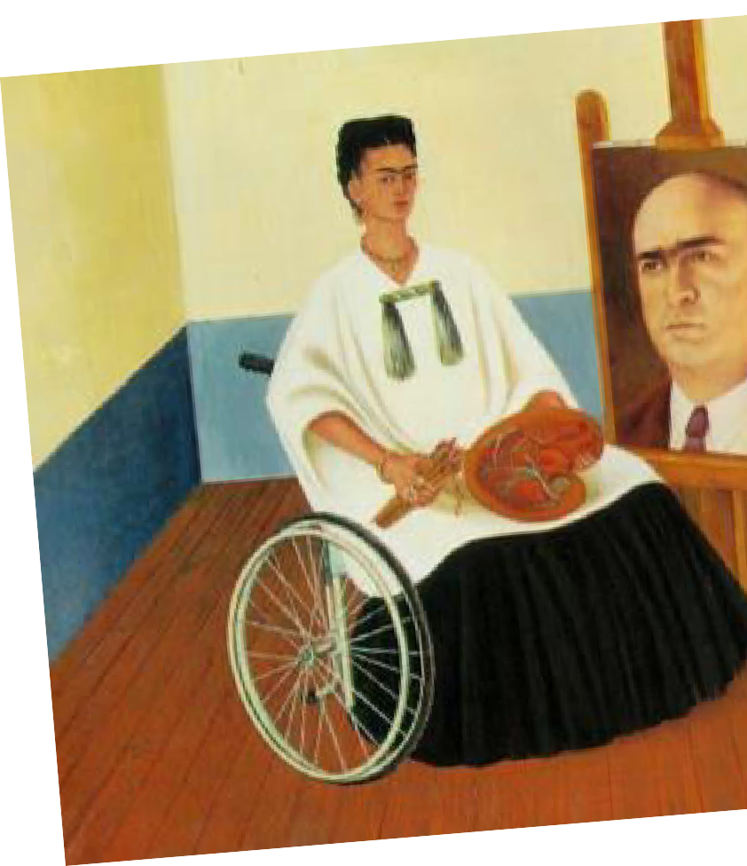
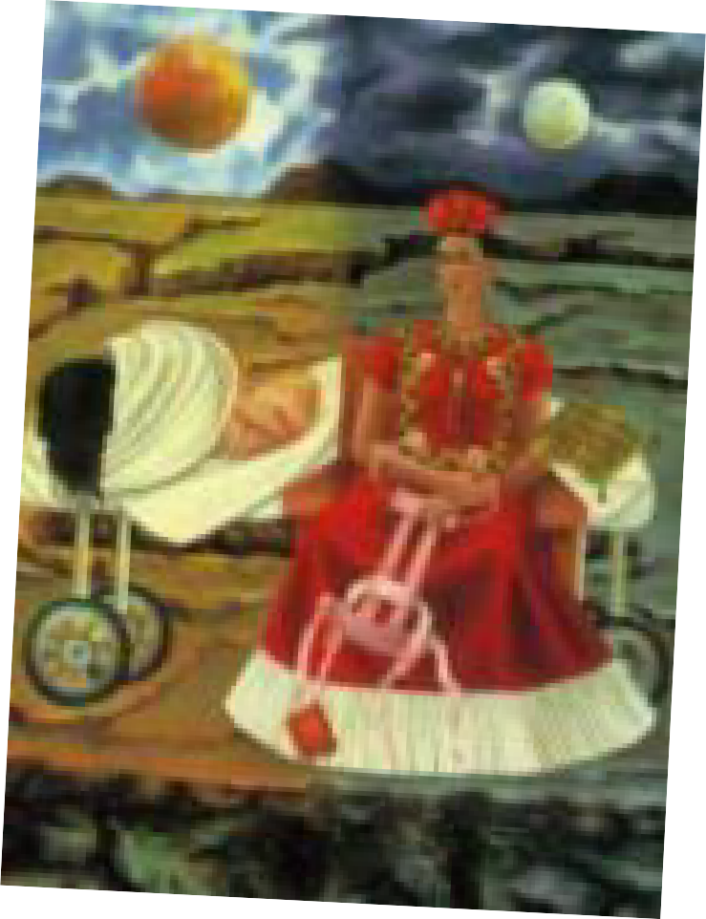
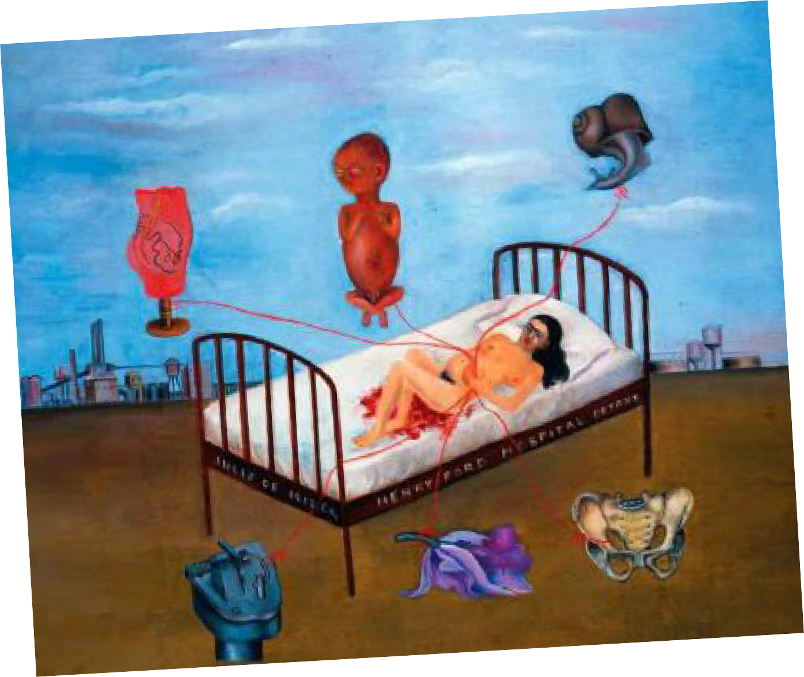
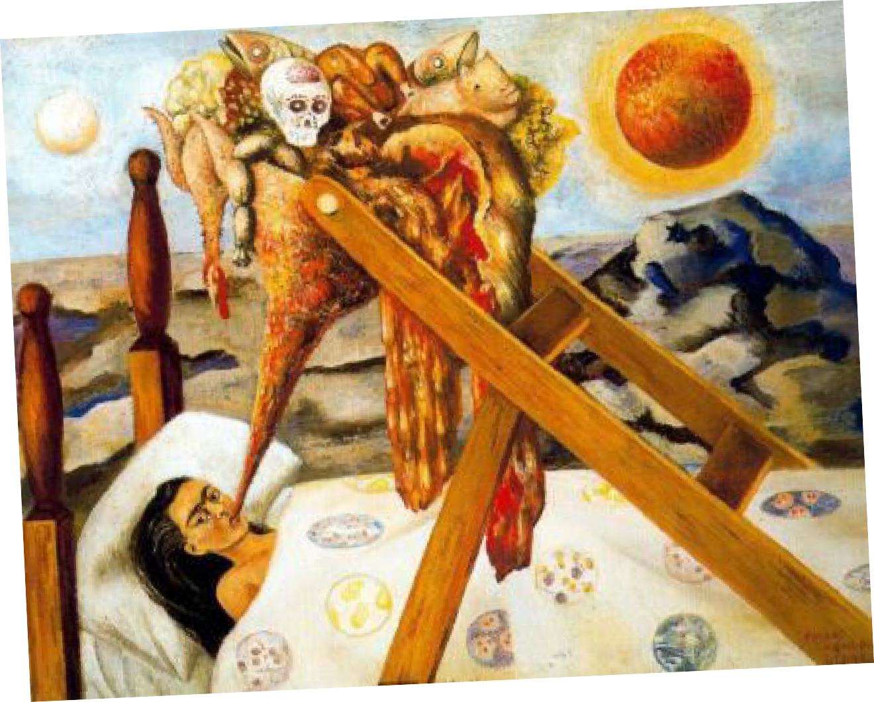
OBSERVA ESTAS REPRESENTACIONES
¿QUÉ PIENSAS?

Slide 26
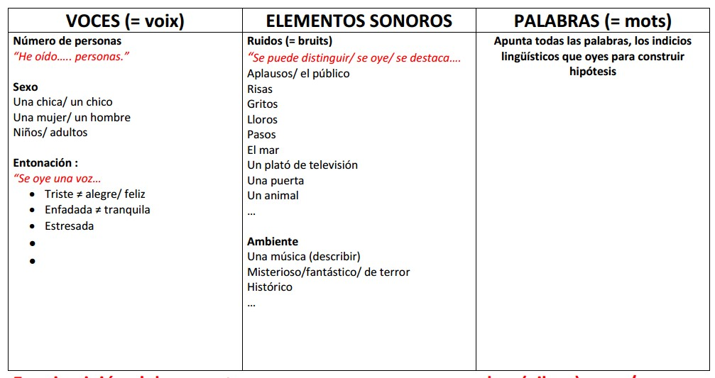
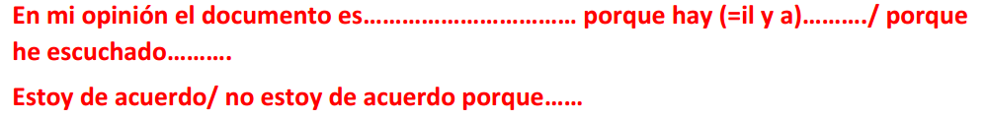

Slide 27
OBSERVA EL VÍDEO Y COMPLETA LA FICHA

Slide 28

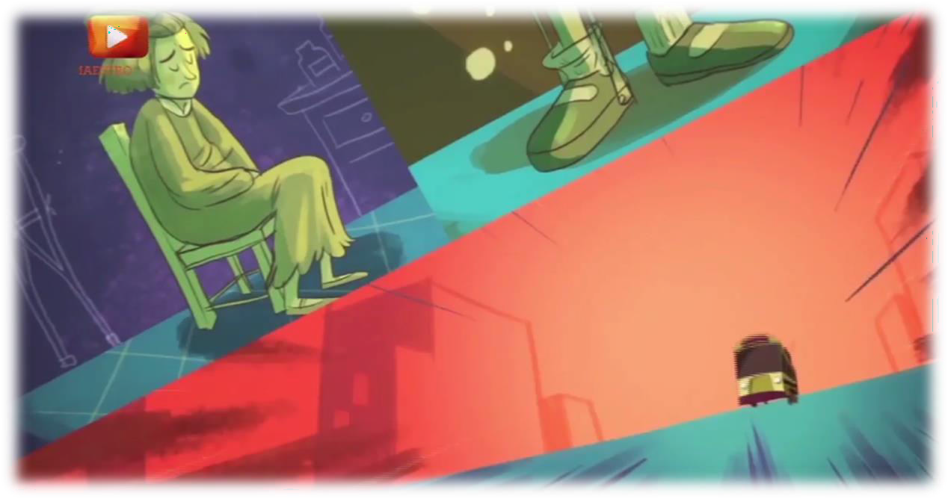

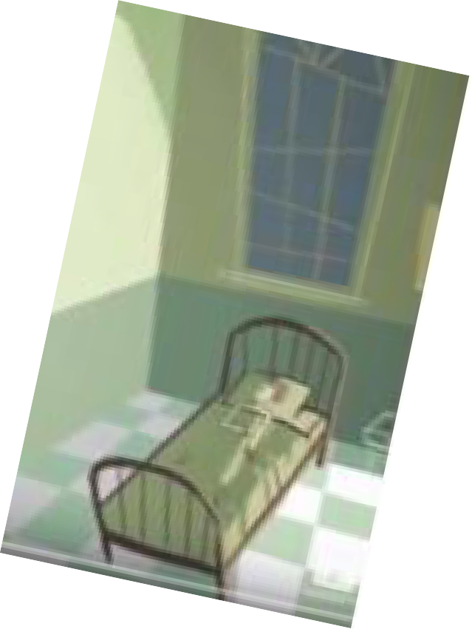
Vídeo Frida Kahlo
https://www.youtube.com/watch?v=ALPts_3dqog
1. ¿En tu opinión, qué le pasó a Frida Kahlo?
……………………………………………
……………………………………………
……………………………………………
……………………………………………
……………………………………………
……………………………………………
¿Cuántas cirugías sufrió Frida?...............

Slide 29
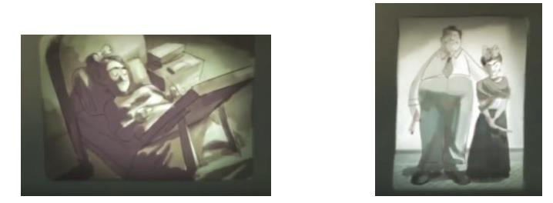
2. ¿A qué momentos de su vida hacen referencias estas fotos?
……………………………
……………………………

Slide 30
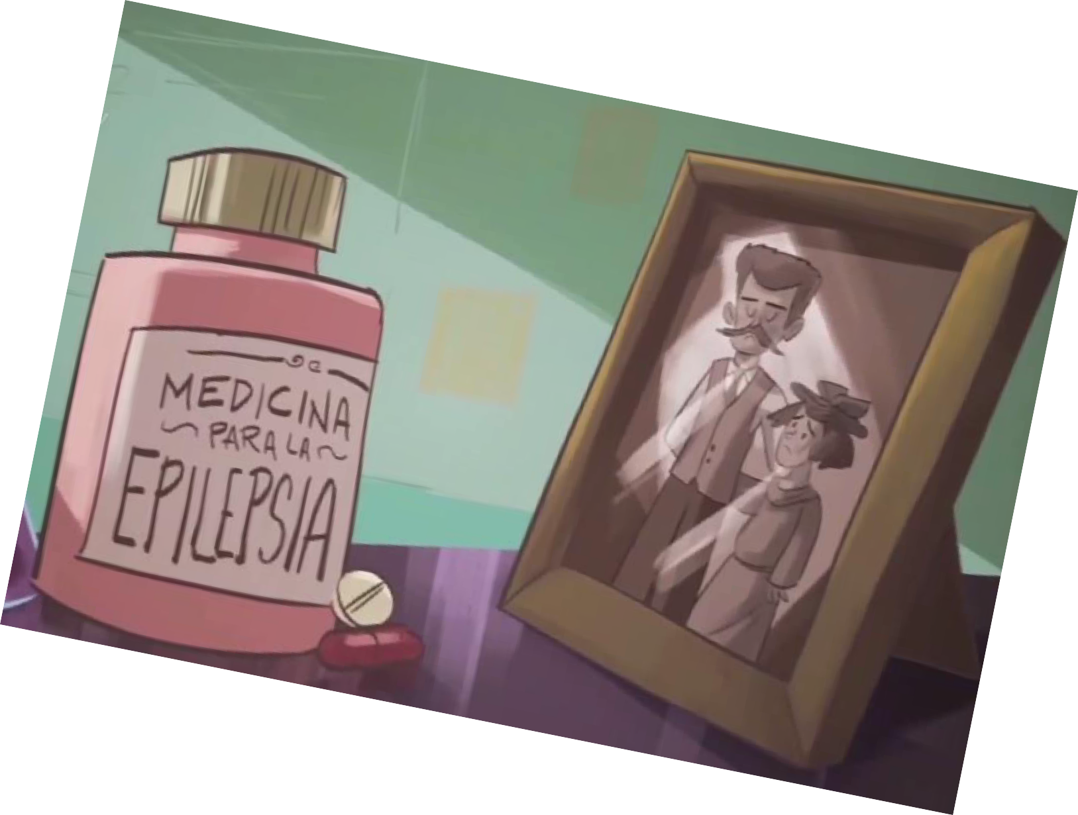
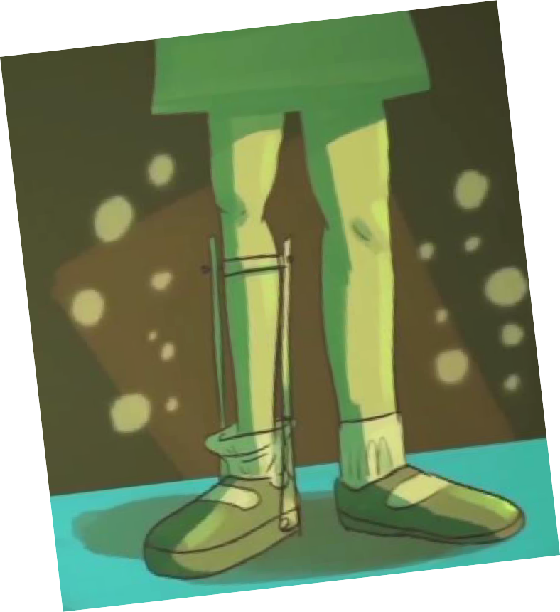
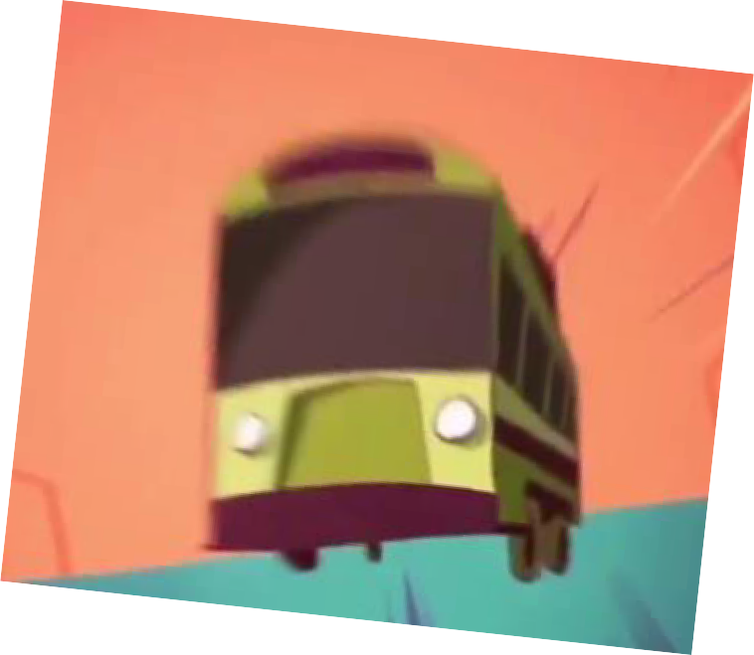
Antes de comenzar a pintar, Frida quería practicar otra profesión. ¿Cuál?
¿Por qué quería practicar esta profesión? Hay 2 explicaciones:
-
-

Slide 31
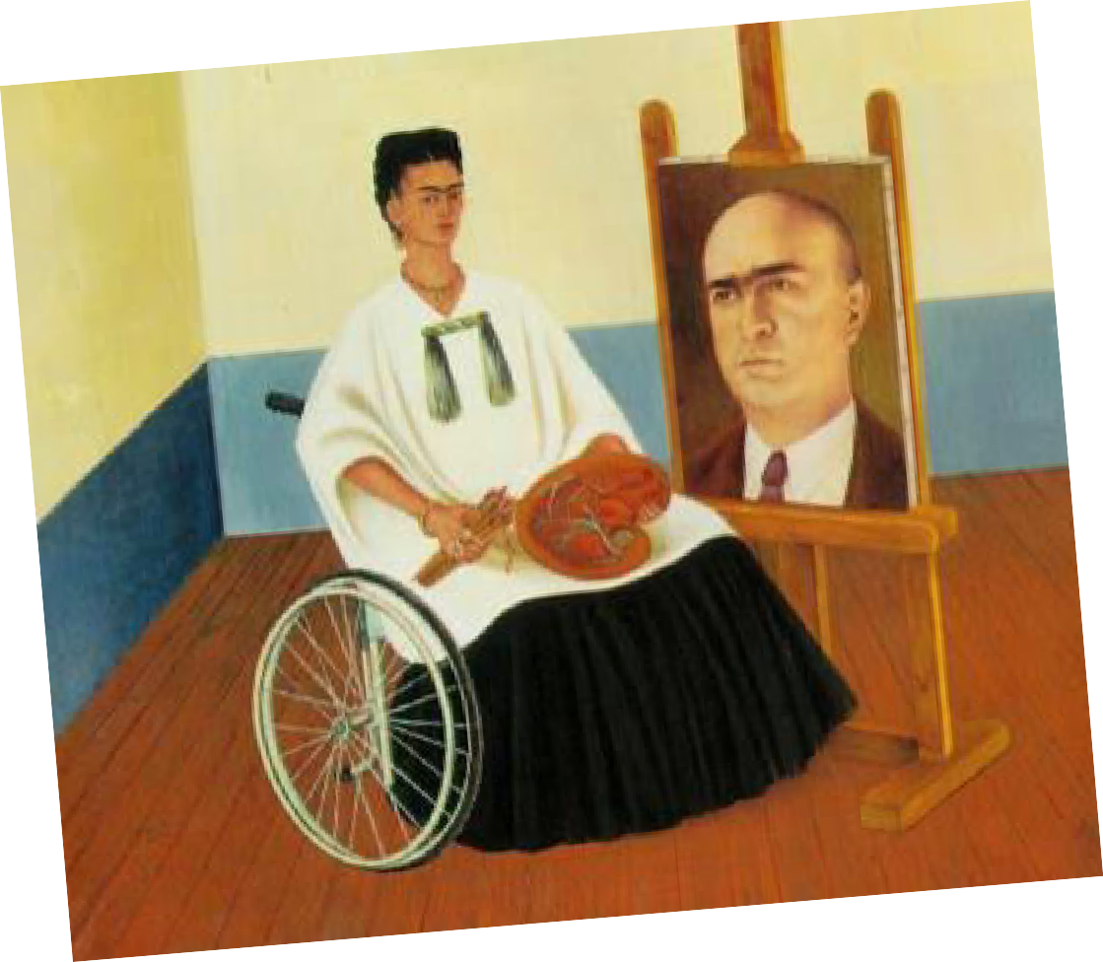
¿POR QUÉ SE PINTA ASÍ?
¿QUÉ REPRESENTA?
c

Slide 32

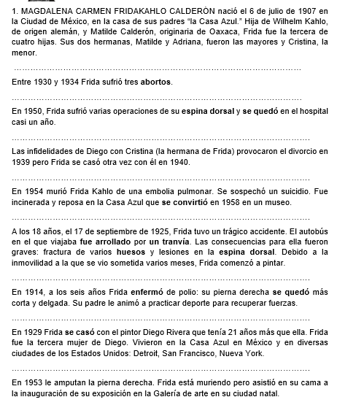
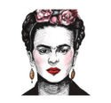
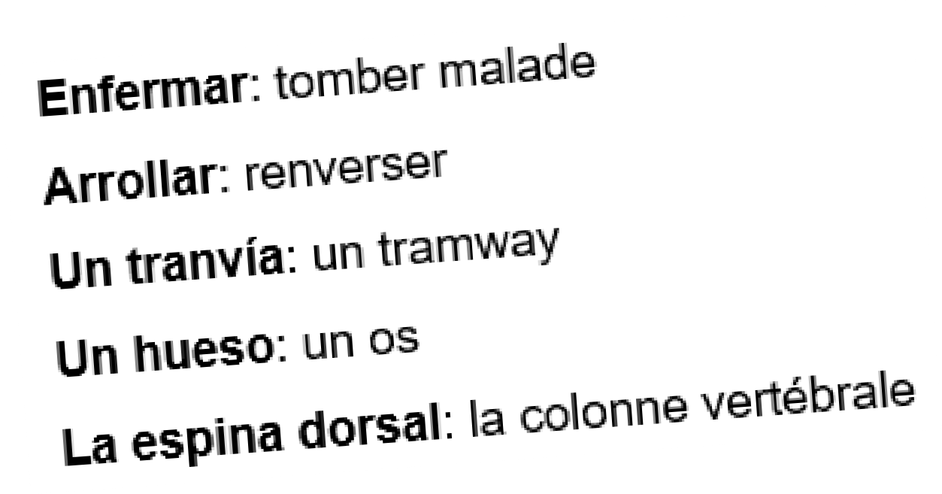
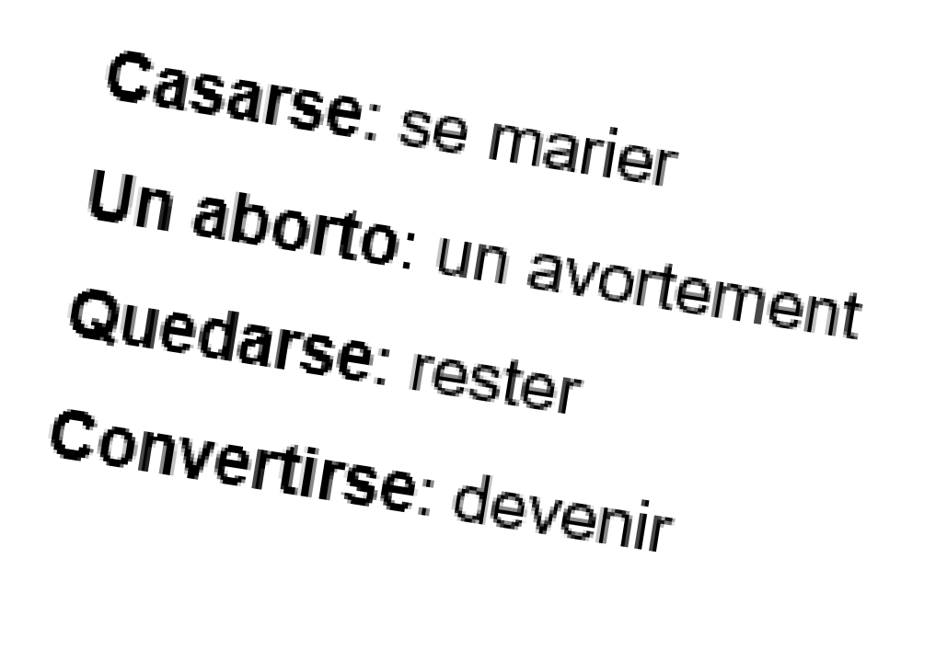
CORTA Y ORDENA LAS FRASES


Slide 33
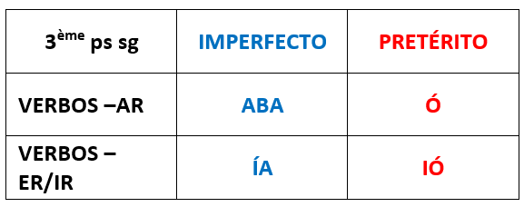
SUBRAYA DE AMARILLO
LOS VERBOS EN PASADO

Slide 34
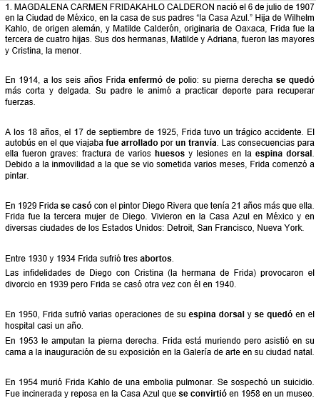
Subraya de azul los elementos que corresponden a su familia
Subraya de verde los elementos que corresponden a su salud
Subraya de rojo los elementos
que corresponden a su vida sentimental

Slide 35
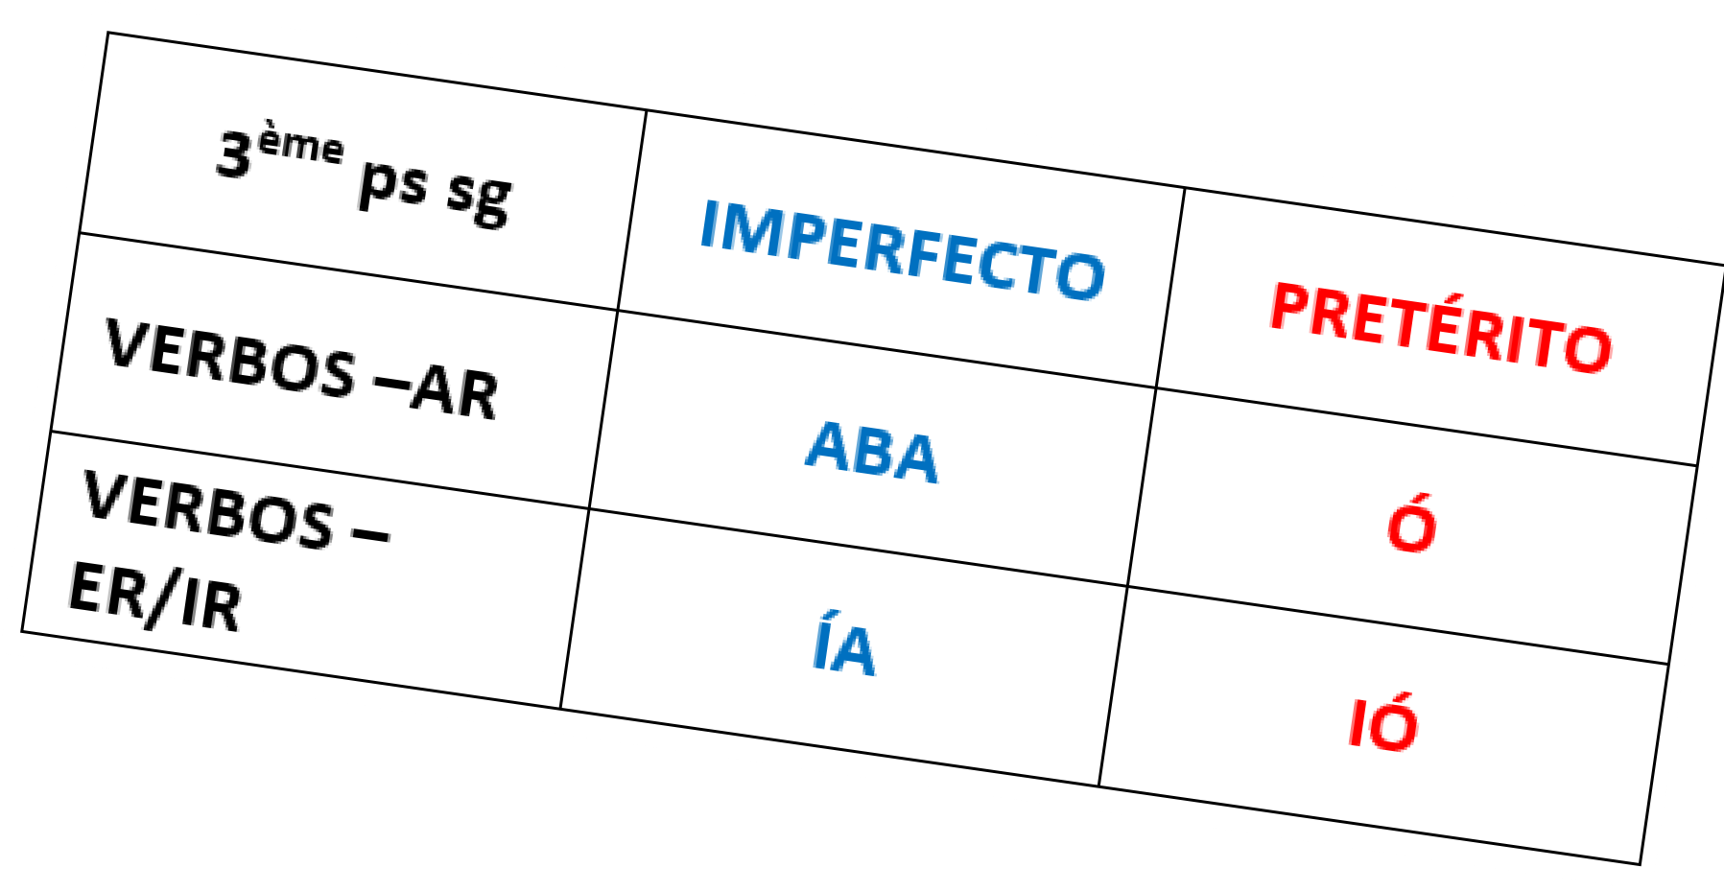
UTILIZA LA BIOGRAFÍA Y REDACTA
1 FRASE PARA EXPLICAR CADA PARTE DE SU VIDA:
Su familia:
……………………………………………………………………………..
Su salud:
……………………………………………………………………………….
Su vida sentimental:
……………………………………………………………………………….

Slide 36
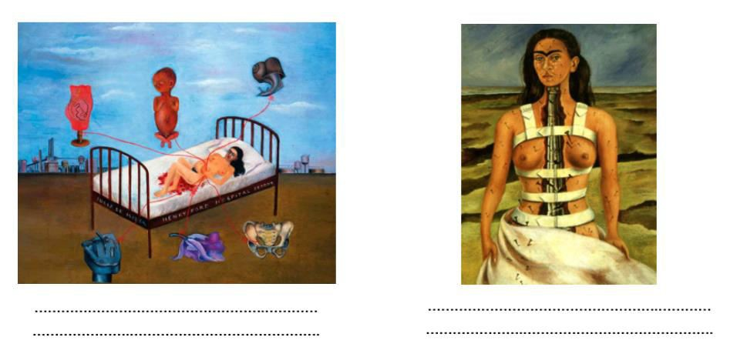
ASOCIA UNA FRASE DE LA BIOGRAFÍA A CADA CUADRO DE FRIDA:

Slide 37
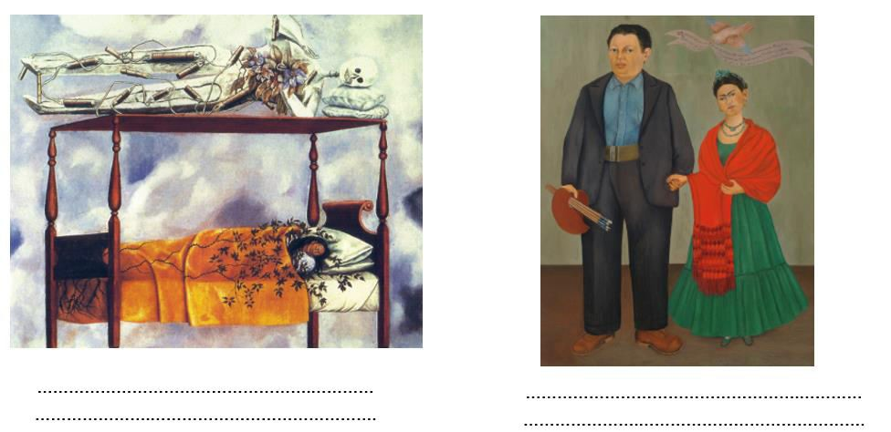

Slide 38
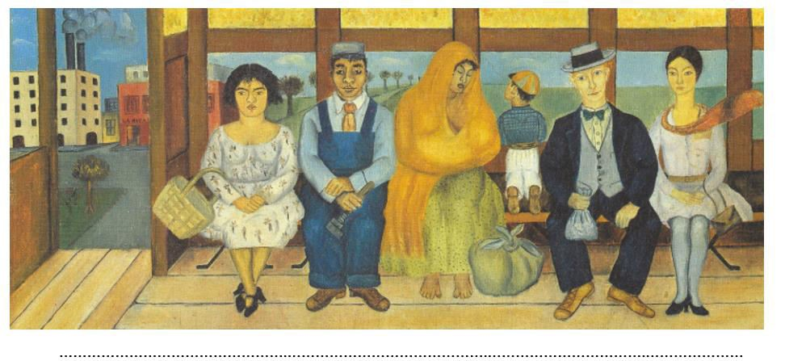

Slide 39
¿QUÉ ES UN
“MAPA MENTAL”?
(« = CARTE MENTALE »)

Slide 40
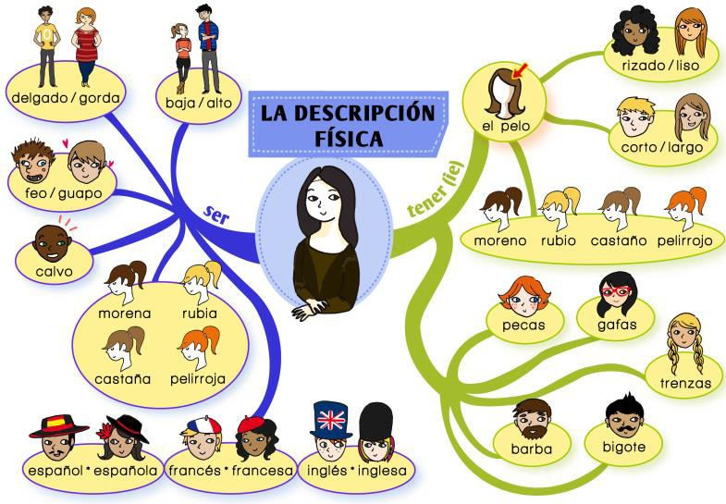
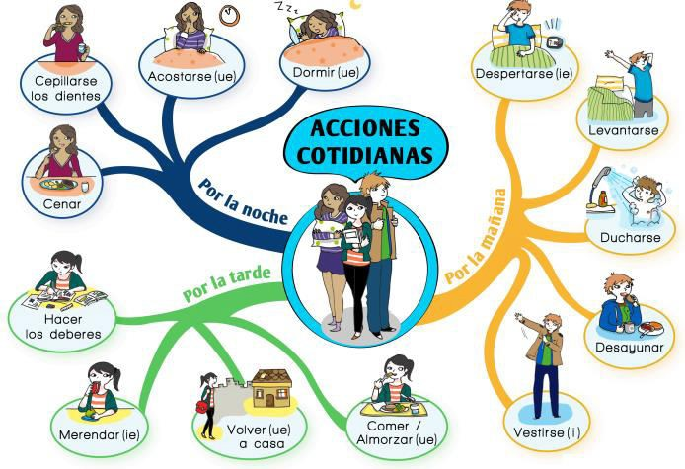

Slide 41
OBSERVA EL VÍDEO

Slide 42
¿Cuáles son los elementos
importantes de un mapa mental?

Slide 43
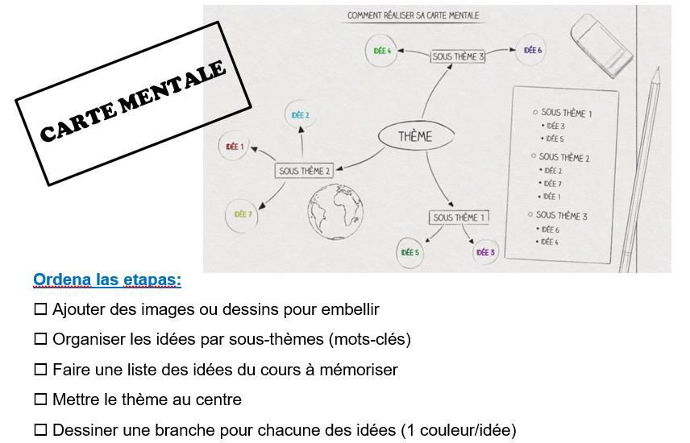

Slide 44
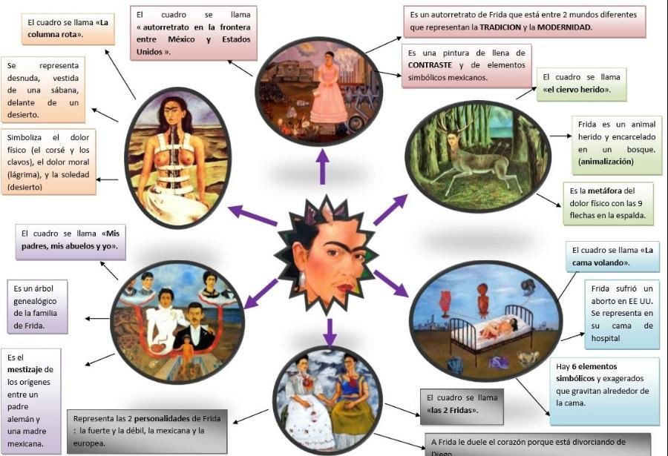

Slide 45

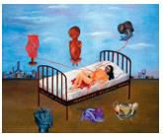
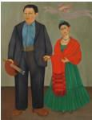



Slide 46


Slide 47


